Slide 1
CooCox工具让嵌入式智能硬件开发
如搭积木般简单
CooCox Tools make embedded intelligent hardware development as easy as stacking up building blocks
CooCox市场经理 张巧

Slide 2
全球性的开发工具品牌
A global brand of development tools
10家全球半导体厂商的Tools Partner
Notes:
CooCox是一个全球性的开发工具品牌，CooCox团队成立于2009年，其所在的深圳市英蓓特科技有限公司隶属于element14（易络盟），一家在电子元器件分销领域耕耘70多年的英国上市公司。英蓓特是易络盟旗下的全资子公司，专注于为嵌入式开发工程师提供简单易用的开发工具、参考设计平台、可量产的产品解决方案。公司总部位于深圳，CooCox部门则位于公司的武汉研发中心，目前有10多名工程师成员，大部分工程师拥有丰富的嵌入式开发经验。

Slide 3
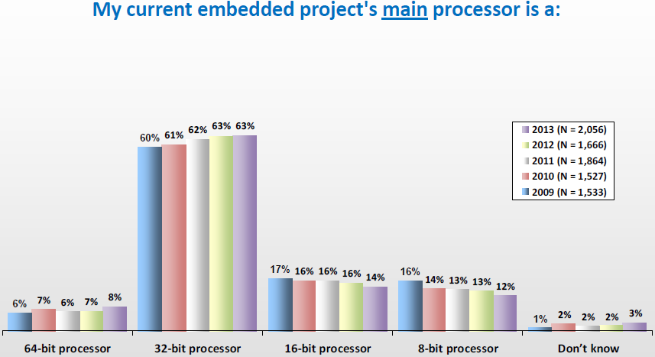
专注于ARM Cortex-M开发
Focus on ARM Cortex-M design
来源： 2013 Embedded Market Study
Notes:
这张数据图来自UBM和EE Times联合发布的2013年嵌入式市场调查。UBM是专门为电子行业提供市场服务的公司，相信大家在Embedded World、Design West等电子行业盛会的网页上都能看到这家公司的Logo，所以数据来源还是相当可信的。
从这张图可以看出60%以上的工程师都选择了32位MCU作为开发用的主要微控制器。CooCox就是专注于32位Cortex-M微控制器的开发工具。

Slide 4
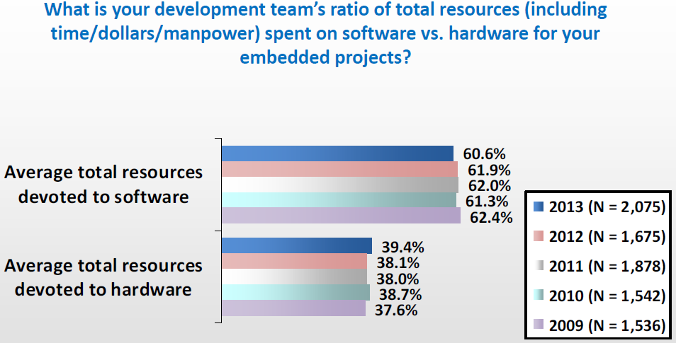
CooCox工具包含软硬件，软件为主
CooCox Tools include both SW&HW, mainly SW
简单易用的IDE Flash烧写器 管脚配置和代码自动生成工具 寄存器助手
基于Cortex-M优化的RTOS 统一接口的MCU外设库 驱动例子等可复用代码组件
Arduino外型兼容的母板 及 外围配件模块套件 支持SWD/JTAG调试的仿真器
来源： 2013 Embedded Market Study
Notes:
虽然我们今天主要聊的是硬件，但实际上智能硬件的发展与软件也是息息相关的。一个开发团队投入到软件上的资源和投入到硬件上的资源平均比例大概在6:4，这也说明了软件开发是不容忽视的一部分。
一直以来，CooCox专注于嵌入式开发领域，为嵌入式开发工程师提供一整套免费开发工具。
软件部分包括简单易用的CoIDE、管脚配置和代码自动生成工具CoSmart、实时操作系统CoOS、驱动例子等可复用代码组件，还有其他一些辅助工具；所有软件都可以从CooCox网站coocox.org免费下载。
硬件工具很多都是开源的，包括Arduino外型兼容的母板Embedded Pi和Cookie板，外围配件模块套件Cooper Kit，支持SWD和JTAG调试的仿真器CoLinkEx。
CooCox团队的精力大都投入在软件上，硬件更多是用来抛砖引玉，吸引广大的硬件厂商加入我们的开放性平台。

Slide 5
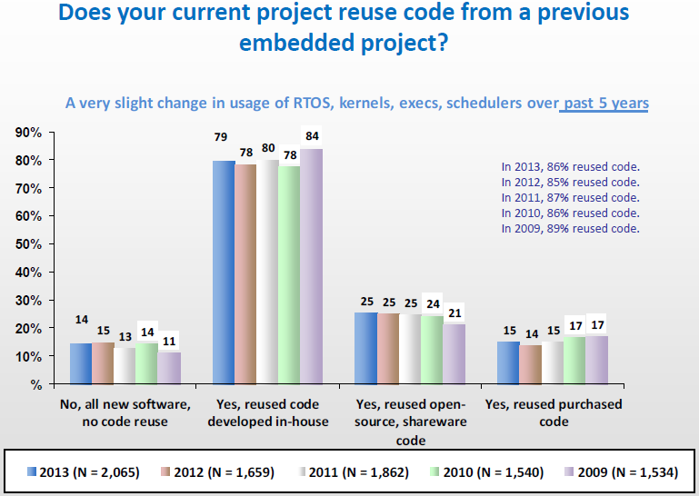
可复用代码在嵌入式开发中非常重要！
Reusable code is extremely important in embedded design!
Notes:
近90%的工程师会复用旧工程的代码到新工程，这充分说明了可复用代码在嵌入式开发中的重要性。

Slide 6
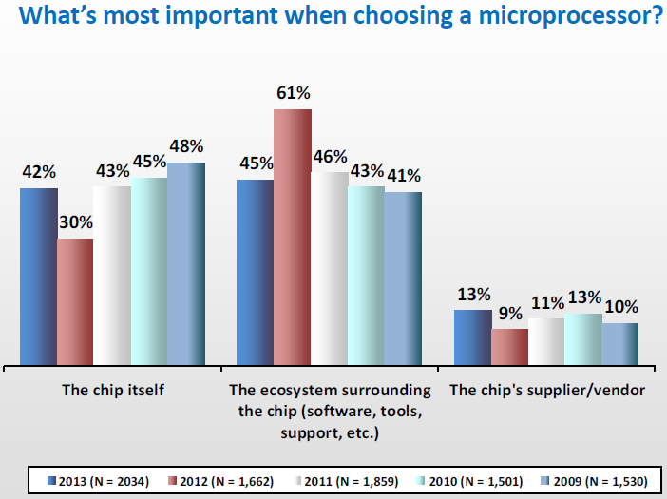
物联网时代趋势——开放性平台
The trend of IoT era – open platforms
Notes:
在选择MCU的时候，工程师早先会更多考虑芯片本身的性能，但现在会更多考虑芯片周围的生态系统。有没有好用的开发工具？有没有现成的库？有没有支持该芯片的OS？有没有大量的示例？有没有现成的代码片段？有没有现成的解决方案？
但是个人的力量毕竟有限，要汇聚海量的高质量的对口资源，最好的办法是借助群众的力量，也就是要有开放性平台。比如维基百科、比如Android，让大家都能参与贡献分享。
CooCox就采取了基于可复用代码的组件式开发方式，并致力于搭建一个组件共享平台。

Slide 7
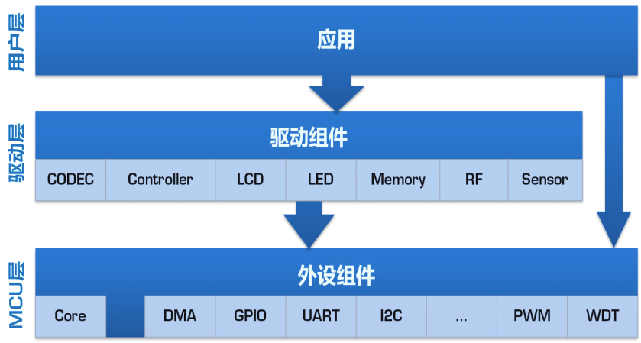
CoIDE，不仅仅是IDE
CoIDE is not only an IDE
特征：
免费使用
以组件为基础，实时共享，勾选即用
基于Eclipse + GCC（包括ARM GCC）
支持多种调试器，包括CMSIS-DAP、J-Link、CoLinkEx、ST-Link等
* 组件：
相对独立的可复用代码片段，包括启动代码、外围库、驱动、OS、例子等。
整个工程
30%
应用层
由用户开发
70%
OS, 驱动, 中间件等
CooCox已完成
Notes:
CoIDE可以说是CooCox的核心产品。CoIDE基于Eclipse和GCC，支持包括CMSIS-DAP、J-Link在内的多种调试器.
在CooCox社区，你不可不知的一个概念是“组件” 。CoIDE将所有的启动代码、外围库、驱动、OS、例子等相对独立的可复用代码片段抽象为一个个组件，
这些组件和对应的文档都集成到了CoIDE内置的组件共享平台。
在嵌入式开发过程中，开发者不再需要到各个论坛搜集筛选资料，组件共享平台会把开发所需的资料“推”到开发者面前——MCU层和驱动层可以直接勾选组件添加到工程，应用层可以参考例程或直接添加例子到工程，这样就大大节省了开发所需的时间和精力，让嵌入式开发像搭积木一般简单！
此外，CoIDE对用户是完全免费的，用户可以使用CoIDE开发商业和非商业应用，没有code size的限制。CoIDE本身不开源，但组件共享平台上集成的组件目前都是免费开源的。

Slide 8
更是一个组件共享平台
More a SHARING platform for components
一键查看/添加组件例子到工程
刷新组件列表，实时获取最新组件
快速上传组件/例子
从CooCox论坛获取免费的技术支持
Notes:
乐于分享的人总会发现自己收获得远比付出得多。共享组件不仅能帮助其他用户，还能从其他用户获取代码改进的建议，帮助自己更好更快地成长。如果其他人被带动一起来共享组件，那么大家可使用的组件数就更多了。
用户可以直接在CoIDE中方便地上传或下载组件：通过Repository视图右上角的“上传”或“刷新”按钮共享自己的组件或实时获取最新组件；选中Components视图中的某个组件，例子视图会提供该组件对应的例子，以及例子共享的入口；用户还可以在CooCox论坛交流或获取免费的技术支持。

Slide 9
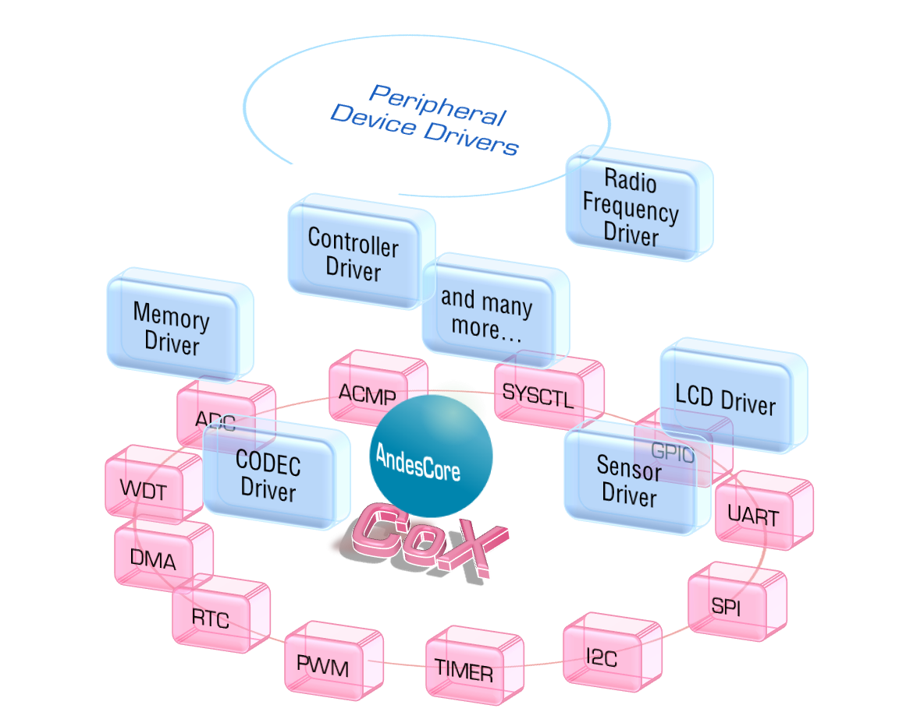
700多个驱动可通过CoX接口应用到不同MCU
700⁺ drivers can work with different MCUs via CoX interface
CoX接口是基于ARM Cortex-M内核的统一的外设API接口
CoX驱动可在具有CoX外设库的不同MCU间平滑移植，基本不需改动代码
大大减少开发者的开发成本和产品上市时间
目前组件共享平台已经有700多个基于CoX接口的常用外围设备驱动
Notes:
目前CooCox热心用户和CooCox团队研发工程师一起，一共上传了700多个嵌入式系统电路中常用的外围设备驱动。其中大部分驱动组件是基于CoX接口的。
什么是CoX接口呢？CoX接口是基于ARM Cortex-M内核的统一的外设API接口，比如统一的GPIO接口、统一的IIC接口、统一的SPI接口等。它赋予驱动极高的可复用性，可以让已有的700多个驱动在具有CoX外设库的不同MCU间平滑移植，基本不需要改动代码。
通过CoX接口立即移植应用到新的MCU只需要两个步骤：第一步，替换MCU层的CoX外设库；第二步，修改CoX驱动的配置代码，通常是几个宏定义。

Slide 10
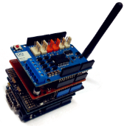
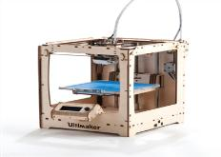
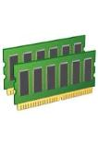
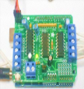
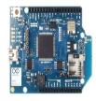
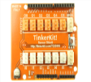
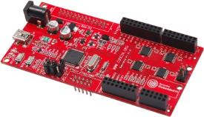
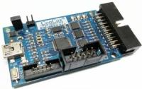
软硬件积木助力快速原型
SW&HW building blocks help in rapid prototyping
开发有趣的工程或应用
End Users
Makers
/Distributor
销售基于ARM的Arduino母板 + Arduino Shield / 配件
WiFi
Sensor
Motor
LCD
Makers
Shields
Accessories
Embedded Pi
Debugger
Software
Hardware
Notes:
前面我们提到的代码组件相当于是软件积木，那有人会问了，有没有硬件积木呢？答案是肯定的。
现在Arduino在创客中很火。Arduino定义了统一的硬件接口，Arduino社区中目前有280多块Arduino Shields可以作为扩展板，就像搭积木一样地插到Arduino母板上。
为了配合Arduino硬件积木，CooCox移植了Arduino SDK到部分基于ARM Cortex-M的MCU上，另外为了方便创客使用Arduino驱动代码，还集成了300多个Arduino驱动组件到CooCox组件平台上，包括参考例程。
硬件积木和配套的软件积木都有了，创客可以像搭积木一样快速地搭建产品原型出来。

Slide 11
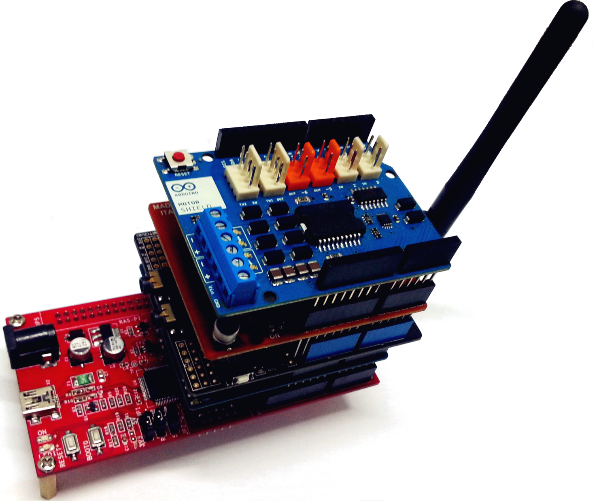
硬件积木——Arduino外型兼容的母板
An ArduinoTM form-factor compatible mother board
Embedded Pi是一个基于STM32F103RB微控制器的ArduinoTM Uno外型兼容平台，它能够扩展5V和3.3V的ArduinoTM shields，并且提供了包括ADC和CAN接口在内的许多额外接口，能完美发挥STM32控制器的性能和功能。

Slide 12
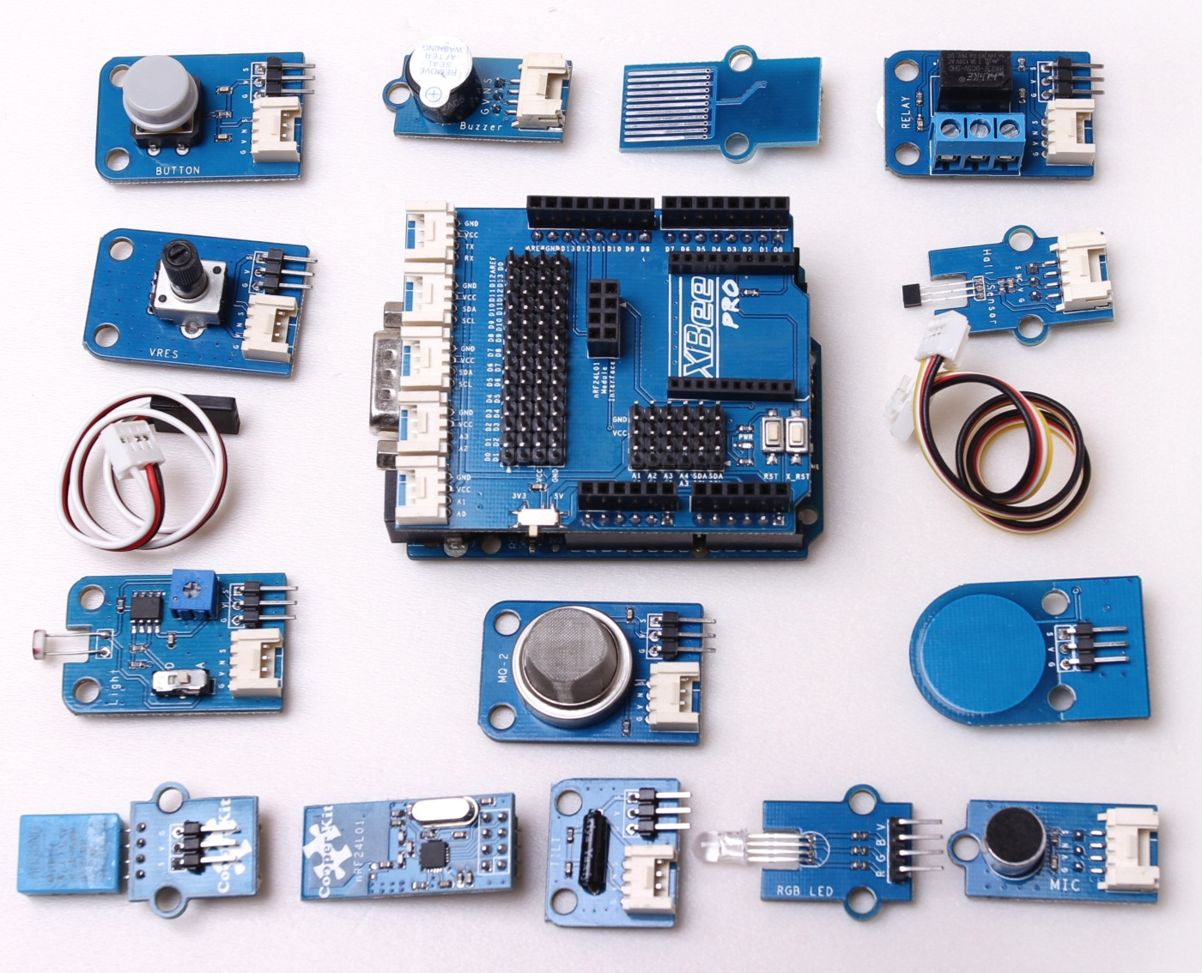
硬件积木——外围配件模块Cooper Kit
A modulated, ready-to-use tool set for Rapid Prototyping with Arduino-like boards
Cooper Kit components:
Connect Shield
多种扩展模块：
Button, Buzzer, Hall Sensor, Microphone, NRF24L01, Water Sensor, Relay, Rotary Angle Sensor, Temp&Humi Sensor, Tilt Switch, and Touch Sensor.
3 Pin转4 Pin连接线，4 Pin连接线
注：CoIDE中提供了对应的软件积木——驱动组件
Notes:
Connect Shield也是Arduino外型兼容的。

Slide 13
Embest定制服务

Slide 14
英蓓特核心竞争力
Embest’s Core Value for the customer
System
Design
Hardware
Design
Volume
Production
Testing
& Certification
ODM/OEM
Service System
Small-volume
Components
Kitting
BSP
Development
GUI/APP
OS Customize
Embest’s Core Value
Through partners
Notes:
除了简单易用的开发工具，英蓓特还为创客提供从设计、生产到销售的全方位定制服务，缩短创客创业者的产品上市周期，助力智能硬件产业发展。

Slide 15
可提供的设计服务
What can Embest provide in design service?
GUI
Basic Applications (IE, Media Player, Flash, QQ, MSN, SKYPE, Email…)
Client Applications
Middleware Protocol Stack: TCP/IP,UDP, USB2.0, DSP, Bluetooth2.0, ZigBee….
Middleware Encode/Decode: H.264, MPEG1/2/4, RMVB, AVI,WMA,WMV, MP3…
OS
OS Customization
Encryption
CLIENT
THIRD PARTY
EMBEST
Drivers/BSP(ROM/RAM, Timer, PM, LAN, WiFi, USB, SDIO, CF, Audio/Video, Serial, LCD, TSP, Camera, Key, AD/DC, RFID, Sensor, CAN, SPI…)
Boot
Hardware

Slide 16
核心技术能力
Core Technical Expertise
ARM Core
ARM7 / ARM9
Cortex A5
ARM MCU & MPU
Altera
ATMEL
Embedded OS
Linux
Android
Peripheral Drivers
Cortex A8
Cortex A9
……
ST
NXP
Samsung
……
WINCE
CoOS
uCOS-II
RTX
……
LCD / LVDS
Audio
Camera
HDMI
Ethernet
GSM/GPRS
GPS
Wi-Fi / Bluetooth
SATA / SD
RFID
……
Cortex M0/M3/M4
TI
Freescale

Slide 17
主要平台开发经验
Our Major Technology Platform – High End
Vendor | Platform | OS | Drivers | Solutions & Ref. Design
Altera |  |  |  | Lark Board
Freescale | i.MX6 Quad, Cortex-A9, 1.2GHz | Linux 3.x Android 4.x | LCD/HDMI/Camera/SATA/USB/Ethernet/Audio/SD | SABRE Lite
Freescale | i.MX6 Dual, Cortex-A9, 1.2GHz | Linux 3.x Android 4.x | LCD/HDMI/LVDS/Camera/USB/Ethernet/SD/eMMC | MarSBoard
Freescale | i.MX6 Solo, Cortex-A9, 1.2GHz | Linux 3.x Android 4.x | LCD/HDMI/Camera/USB/Ethernet/Audio/SD/eMMC | RIoTboard
TI | AM335x, Cortex-A8, 1GHz | Linux 3.x Android 4.x WinCE 7.0 | LCD/HDMI/Camera/USB/Ethernet/Audio/RS232/OTG/CAN | SBC8600 Devkit8600 Mini8600 BeagleBoneBlack
TI | OMAP DM3730/ DM3715, Cortex A8, 1GHz | Linux 2.x Android 4.x WinCE 6.0 | LCD/HDMI/Camera/USB/Ethernet/Audio/RS232/OTG | Devkit8500 Mini8510 SBC8140

Slide 18
主要平台开发经验
Our Major Technology Platform – Middle End
Vendor | Platform | OS | Drivers | Solutions & Productions
Atmel | SAMA5D36 Cortex-A5 | Linux 2.x Android 4.x | LCD/USB/Ethernet/Audio/SD | SAMA5D XPlained
Atmel | SAMA5D34 Cortex-A5 | Linux 2.x Android 4.x |  | SAMA5D3-CM
Atmel | SAM9G45/20 ARM9 | Linux 2.x WinCE 6.0 | LCD/USB/Ethernet/Audio/SD/Flash/SPI/IIC/RS232/RS485 | SBC6845 SBC6245 SBC6045 Mini6245 Mini6045
Atmel | SAM9X35/25 ARM9 | Linux 2.x WinCE 6.0 | LCD/USB/Ethernet/Audio/RS232/OTG/CAN/RS485 | EDM6070 Mini6935
Atmel | SAM9261 SAM9263 | Linux 2.x WinCE 6.0 | LCD/USB/Ethernet/Audio/RS232/ | SBC6000x Mini9261 Mini6300
TI | AM1808 ARM9 | Linux 2.x WinCE 6.0 | LCD/USB/Ethernet/Audio/RS232 | SBC8018 SBC8118 Mini8118

Slide 19
主要平台开发经验
Our Major Technology Platform – Low End
Vendor | Platform | OS | Drivers | Solutions & Productions
NXP | LPC4357 Cortex-M4/M0 204MHz | uC/OS-II_v2.91 emWin5.18 FatFs_vR0.08a LWIP _v1.4.0 | LCD/USB/Ethernet/SD/Flash/SPI/IIC/RS232/RS485/CAN/Audio | Mini4357 EDM1070 EDM1043
NXP | LPC1857 Cortex-M3 180MHz | uC/OS-II_v2.91 emWin5.18 FatFs_vR0.08a LWIP _v1.4.0 | LCD/USB/Ethernet/SD/Flash/SPI/IIC/RS232/RS485/CAN/Audio | Mini1857 EDM1070 EDM1043
NXP | LPC1788 Cortex-M3 120MHz | uCOS-II_v2.8 uCGUI_v3.90a FatFs_vR0.08a LWIP _v1.3.2 | LCD/USB/Ethernet/Audio/SD/Flash/SPI/IIC/RS232/RS485 | SBC1788
ST | STM32F207 Cortex-M3 120MHz | uCOS-II_v2.8 FreeRTOS_v6.1.0 uCGUI_v3.90a FatFs_vR0.08a LWIP _v1.3.2 | LCD/USB/Ethernet/Audio/SD/Flash/Camera/RS232/RS485 | Devkit1207

Slide 20
战略合作伙伴
Strategic Partnership with the Suppliers
Connect Partner
IDH Partner
Design Service Partner
IDH Partner
Design Service Network
Partner
IDH Partner
Design Service Partner

Slide 21
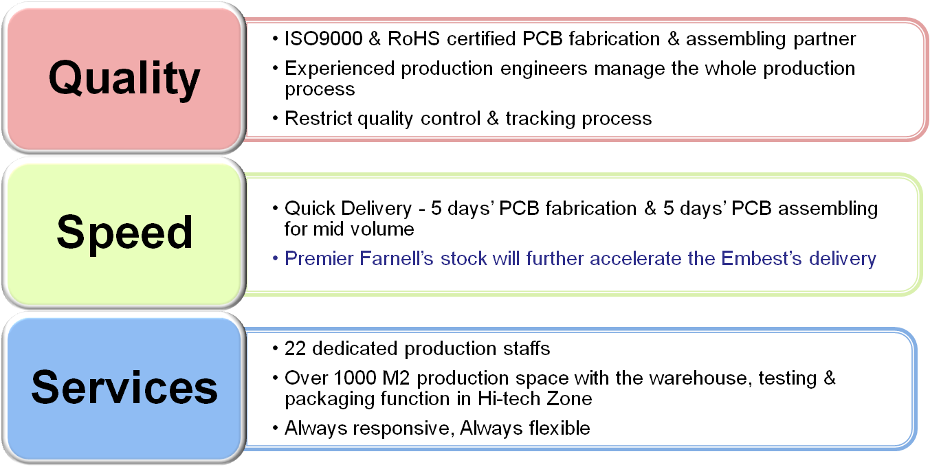
质量控制体系
Quality Control System
Certified Dev Kit and Tools Production Partner for:

Slide 22
如何选择合适的定制服务？
How to choose suitable design service?
Item | Expansion Board Design based on MINI module | ODM （SBC+Software） | OEM（Hardware+Software）
研发合作 | 基于现成的MINI module，可以根据客户需求快速设计接口板，降低研发投入，并且缩短客户产品研发周期和上市周期。 | 客户基于现成的单板机进行项目软件开发，后期根据实际需求，对单板机功能接口进行裁剪或改版，从而在成本和功能上都达到客户要求。 | 客户已经有设计原型或产品方案，Embest有着丰富的软硬件项目和产品化经验，可以帮助客户把原型快速产品化。
生产合作 | 后期生产供货，根据客户自身资源，可以全套从embest采购，或embest提供MINI module，客户自己生产底板。 | 后期生产供货，embest根据客户的最终产品规格进行生产，并提供售后保修和技术支持服务 | 后期生产供货，embest根据客户的最终产品规格进行生产，并提供售后保修和技术支持服务。
商务合作 | 研发费用：▲▲▲（低） 研发周期：▲▲▲▲▲（快） 供货周期：▲▲▲▲▲（快） | 研发费用：▲▲▲▲ 研发周期：▲▲▲▲ 供货周期：▲▲▲▲ | 研发费用：▲▲▲▲▲ 研发周期：▲▲▲ 供货周期：▲▲▲
Notes:
22

Slide 23
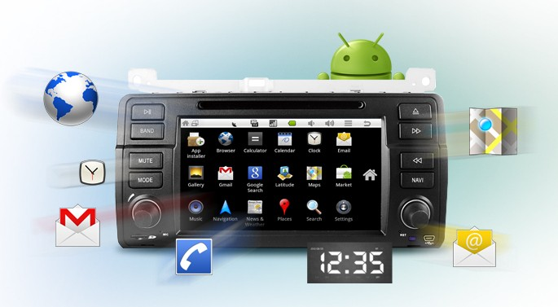
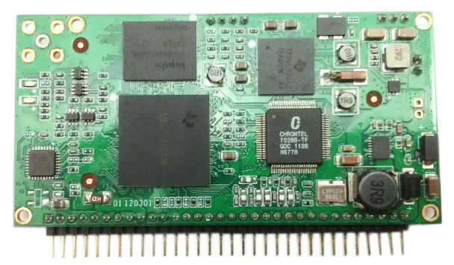
英蓓特定制业务成功案例
——车载导航核心板
产品应用概述：
一般的车载导航的功能都有DVD播放器、收音接收、蓝牙免提、触摸屏、选配功能、智能轨迹倒车等功能。
我司为客户提供的车载导航核心板基于TI AM3715 1GHz处理器，板载512MB SDRAM+512MB Nandflash、VGA模拟屏显示芯片、GPS模块，运行Android操作系统，与配套底板实现车载导航系统。

Slide 24
联系我们
www.embest-tech.cn
www.coocox.org
Thank
You!
Market@coocox.com
forum.coocox.org

